Slide 1
Zijn = être

Slide 2
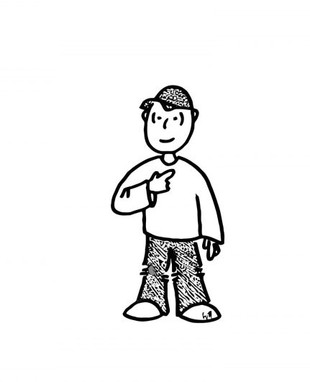
Ik ben
Je suis

Slide 3
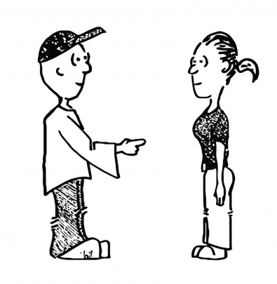
Jij bent
Tu es

Slide 4
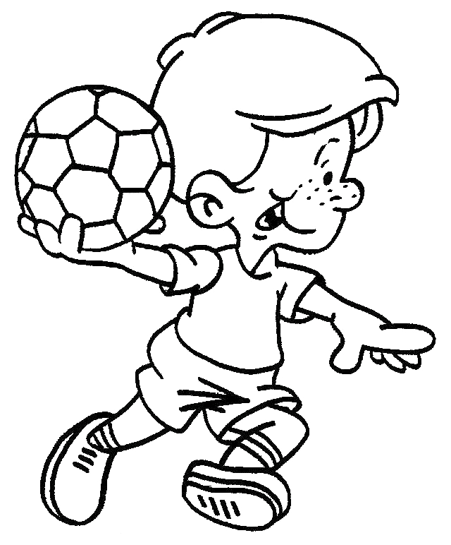
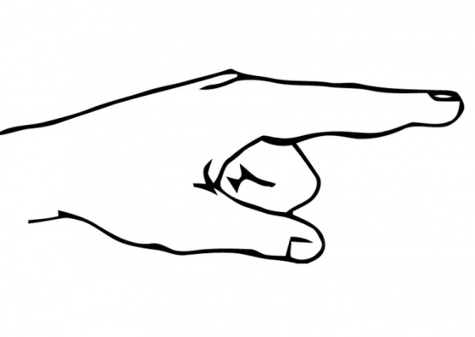
Hij is
Il est

Slide 5
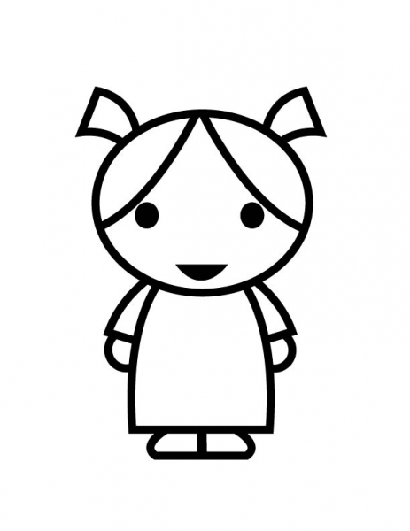
Zij is
Elle est

Slide 6
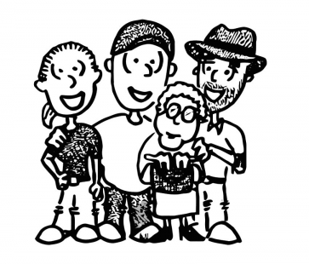
Wij zijn
Nous sommes

Slide 7
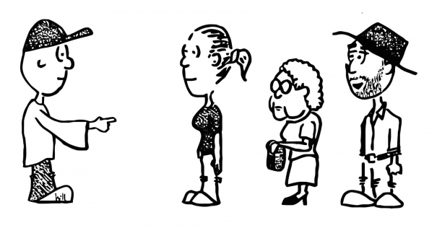
Jullie zijn
Vous êtes

Slide 8

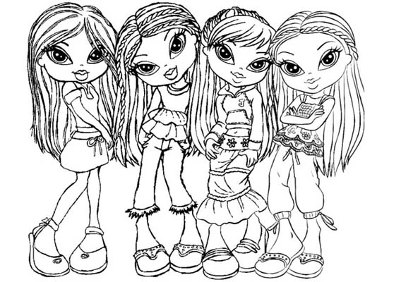
Ze zijn
Ils/elles sont

Slide 9
FIN

